Slide 1
岡山榮家資訊系統
資訊室
主講人 黃智鐸

Slide 2

工作預定表
M
管理 工作預定表
U
線上填寫行程
查詢每日行程
視覺化行程表
過濾首長行程衝突
自動產生每日工作表
水電設備報修
M
管理 水電設備報修
U
線上填寫報修
線上回報維修確認
查詢維修進度
線上更新維修進度
隨時掌握各堂隊維修項目
功能
資訊設備報修
M
管理 資訊設備報修
U
線上填寫報修
查詢維修進度
線上更新維修進度
隨時掌握各堂隊維修項目

Slide 3
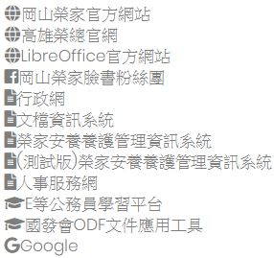


岡山榮家資訊系統
隱藏邊框
資訊室公告
Login
新增每日工作預定表
秘書室
>新增每月工作管制表
>查詢工作管制表
正副首長行程表
相關連結
資訊室
>報修資訊設備
>查詢維修進度
預計結束時間:
時間:
時間 工作項目 地點 主持人 參加人員 承辦人
2018 -08-29 星期三 9:00
資料確認
10:00
水電班
>填寫派工單
>查詢維修進度
秘書室主任
主計室代表
政風室代表
2018-08-29
星期三
08:45 ~ 09:45
供膳食材不定期查驗
聯廚
副主任
曾慶華
工作項目:
行程日期(時間): 2018-08-29 星期三 09:00
預計結束時間: 10:00
工作項目: 資訊室資訊系統發表
地點: 第二會議室
主持人: 家主任
參加人員: 全體職員工
承辦人: 吳彥駒
八月2018
日 一 二 三 四 五 六
30 31 1 2 3 4
5 6 7 8 9 10 11
12 13 14 15 16 17 18
20 21 22 23 24 25
26 27 28 29 30 31 1
2 3 4 5 6 7 8
23八月2018
0:00 1:00 2:00 3:00
4:00 5:00 6:00 7:00
08:00 09:00 10:00 11:00
12:00 13:00 14:00 15:00
16:00 17:00 18:00 19:00
20:00 21:00 22:00 23:00
23八月2018
9:00 9:05 9:10 9:15
9:20 9:25 9:30 9:35
9:40 9:45 9:50 9:55
29八月2018
10:00 10:05 10:10 10:15
10:20 10:25 10:30 10:35
10:40 10:45 10:50 10:55
23八月2018
0:00 1:00 2:00 3:00
4:00 5:00 6:00 7:00
08:00 09:00 10:00 11:00
12:00 13:00 14:00 15:00
16:00 17:00 18:00 19:00
20:00 21:00 22:00 23:00
新增每月工作管制表
使用條款
一、使用對象:公務員
二、使用目的:新增工作管制表行程
三、非以上條件者請勿操作，如發 現惡作劇或是冒名須接受最嚴厲之處分。
(所有操作都將記錄在資訊室伺服器內)
2018-08-29
星期三
10:45 ~ 11:30
資訊室資訊系統發表會
輔導組組長薛文婷
成功
拜會高雄客運公司
高雄客運(鳳山區)
家主任
薛文婷
系統操作
地點:
2018/8/29 下午 03:44:31 新增行程成功
第二會議室
主持人:
確定
各組室(堂隊)會議、活動
家主任
家主任
副主任
秘書主任
人事主任
主計主任
政風主任
保健組長
輔導組長
其他主持人(自填)
時間 工作項目 地點 主持人 參加人員 承辦人
參加人員:
確定
取消
2018-08-29
星期三
10:45 ~ 11:30
送出
返回
養樂多變裝秀
育智堂
住民
全體職員工
育智堂多功能教室
堂長
鍾佩容
承辦人:
2018-08-29
星期三
14:00 ~ 13:30
吳彥駒
育智堂
住民
競賽—打高爾夫球比賽
育智堂多功能教室
堂長
鍾佩容
送出

Slide 4
岡山榮家資訊系統
隱藏邊框
資訊室公告
Login
新增每日工作預定表
秘書室
>新增每月工作管制表
>查詢工作管制表
正副首長行程表
相關連結
時間:
預計結束時間:
時間 工作項目 地點 主持人 參加人員 承辦人
2018 -08-29 星期三 9:30
10:30
家主任此時段已經安排行程
2018-08-29
星期三
08:45 ~ 09:45
聯廚
副主任
秘書室主任
主計室代表
政風室代表
曾慶華
供膳食材不定期查驗
工作項目:
新增每月工作管制表
使用條款
一、使用對象:公務員
二、使用目的:新增工作管制表行程
三、非以上條件者請勿操作，如發 現惡作劇或是冒名須接受最嚴厲之處分。
(所有操作都將記錄在資訊室伺服器內)
您所新增時間時段為:
2018-08-29 星期三 9:30 – 10:30
家主任已安排行程時間:
9:00 – 10:00
家主任未排行程時間（建議）:
8:00 – 8:55
10:30 – 17:00
2018-08-29
星期三
10:45 ~ 11:30
表演活動
輔導組組長薛文婷
拜會高雄客運公司
高雄客運(鳳山區)
家主任
薛文婷
系統操作
資訊室
>報修資訊設備
>查詢維修進度
地點:
多功能教室
水電班
>填寫派工單
>查詢維修進度
主持人:
各組室(堂隊)會議、活動
家主任
時間 工作項目 地點 主持人 參加人員 承辦人
參加人員:
確定
取消
2018-08-29
星期三
10:45 ~ 11:30
返回更改時間
養樂多變裝秀
育智堂
住民
育智堂住民
育智堂多功能教室
堂長
鍾佩容
承辦人:
2018-08-29
星期三
14:00 ~ 13:30
鍾佩蓉
育智堂
住民
競賽—打高爾夫球比賽
育智堂多功能教室
堂長
鍾佩容
送出

Slide 5

岡山榮家資訊系統
隱藏邊框
資訊室公告
Login
工作預定表查詢
秘書室
>新增每月工作管制表
>查詢工作管制表
正副首長行程表
相關連結
搜尋
時間 工作項目 地點 主持人 參加人員 承辦人
2018-8-29 星期三
2018-08-29
星期三
08:45 ~ 09:45
聯廚
副主任
秘書室主任
主計室代表
政風室代表
曾慶華
供膳食材不定期查驗
時間 工作項目 地點 主持人 參加人員 承辦人 狀態
八月2018
一 二 三 四 五 六 日
30 31 1 2 3 4 5
6 7 8 9 10 11 12
13 14 15 16 17 18 19
20 21 22 23 24 25 26
27 28 29 30 31 1 2
3 4 5 6 7 8 9
2018-08-29
星期三
10:45 ~ 11:30
資訊室
資訊系統發表
輔導組組長薛文婷
2018-08-29
星期三
10:45 ~ 11:30
高雄客運(鳳山區)
家主任
全體職員工
薛文婷
拜會高雄客運公司
第二會議室
家主任
吳彥駒
未審核
系統操作
資訊室
>報修資訊設備
>查詢維修進度
水電班
>填寫派工單
>查詢維修進度
時間 工作項目 地點 主持人 參加人員 承辦人 狀態
各組室(堂隊)會議、活動
時間 工作項目 地點 主持人 參加人員 承辦人
2018-08-29
星期三
10:45 ~ 11:30
養樂多變裝秀
育智堂多功能教室
育智堂
住民
鍾佩容
堂長
2018-08-29
星期三
14:00 ~ 13:30
競賽—打高爾夫球比賽
育智堂多功能教室
堂長
育智堂
住民
鍾佩容

Slide 6
岡山榮家資訊系統
隱藏邊框
資訊室公告
Login
工作預定表查詢
秘書室
>新增每月工作管制表
>查詢工作管制表
正副首長行程表
相關連結
搜尋
時間 工作項目 地點 主持人 參加人員 承辦人
2018-8-29 星期三
2018-08-29
星期四
08:45 ~ 09:45
聯廚
副主任
秘書室主任
主計室代表
政風室代表
曾慶華
供膳食材不定期查驗
時間 工作項目 地點 主持人 參加人員 承辦人 狀態
秘書室主任
主計室代表
政風室代表
2018-08-29
星期四
10:45 ~ 11:30
輔導組組長薛文婷
2018-08-29
星期三
08:45 ~ 09:45
高雄客運(鳳山區)
聯廚
副主任
曾慶華
正副首長行程
供膳食材不定期查驗
家主任
薛文婷
拜會高雄客運公司
系統操作
資訊室
>報修資訊設備
>查詢維修進度
2018-08-29
星期三
10:45 ~ 11:30
高雄客運(鳳山區)
家主任
輔導組組長薛文婷
薛文婷
正副首長行程
拜會高雄客運公司
水電班
>填寫派工單
>查詢維修進度
2018-08-29
星期三
10:45 ~ 11:30
養樂多變裝秀
育智堂多功能教室
育智堂
住民
鍾佩容
各組室（堂隊）會議活動
各組室(堂隊)會議、活動
堂長
2018-08-29
星期三
14:00 ~ 13:30
育智堂
住民
時間 工作項目 地點 主持人 參加人員 承辦人
競賽—打高爾夫球比賽
育智堂多功能教室
堂長
鍾佩容
各組室（堂隊）會議活動
2018-08-29
星期四
10:45 ~ 11:30
養樂多變裝秀
育智堂多功能教室
育智堂
住民
鍾佩容
堂長
時間 工作項目 地點 主持人 參加人員 承辦人 狀態
2018-08-29
星期四
14:00 ~ 13:30
競賽—打高爾夫球比賽
育智堂多功能教室
堂長
育智堂
住民
鍾佩容

Slide 7
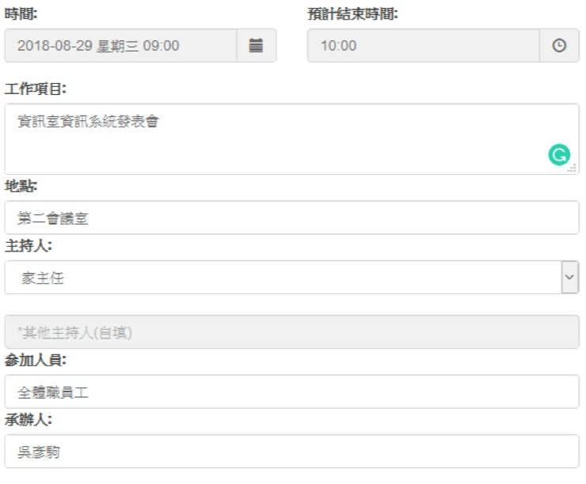
1
2
3
4
點擊 秘書室
新增每月工作管制表
鍵入資料
確認送出
新增成功
資料確認
成功
秘書室
>新增每月工作管制表
>查詢工作管制表
新增每日工作預定表
2018/8/23 下午 03:44:31 新增行程成功
行程日期(時間): 2018-08-29 星期四 09:00
預計結束時間: 10:00
工作項目: 資訊室資訊系統發表
地點: 第二會議室
主持人: 家主任
參加人員: 全體職員工
承辦人: 吳彥駒
確定
送出
返回

Slide 8
岡山榮家資訊系統
隱藏邊框
資訊室公告
Login
資訊設備報修單
秘書室
>新增每月工作管制表
>查詢工作管制表
正副首長行程表
相關連結
資訊室
>報修資訊設備
>查詢維修進度
報修單位:
時間 工作項目 地點 主持人 參加人員 承辦人
秘書室
水電班
>填寫派工單
>查詢維修進度
2018-08-29
星期四
08:45 ~ 09:45
秘書室
保健組
輔導室
人事室
主計室
政風室
育樂堂(一隊)
育豐堂(二隊)
育興堂(三隊)
育善堂(四隊)
育愛堂(五隊)
育智堂(六隊)
秘書室主任
主計室代表
政風室代表
報修項目:
供膳食材不定期查驗
聯廚
副主任
曾慶華
印表機
2018-08-29
星期四
10:45 ~ 11:30
高雄客運(鳳山區)
輔導組組長薛文婷
拜會高雄客運公司
電腦主機
電腦螢幕
滑鼠
鍵盤
讀卡機
印表機
網路
公文系統
安養系統
行政網
家主任
薛文婷
系統操作
報修人:
系統訊息
報修成功 2018-08-29 上午 10:00:00
陳崇安
分機:
323
確定
各組室(堂隊)會議、活動
說明:
時間 工作項目 地點 主持人 參加人員 承辦人
無法列印
2018-08-29
星期四
10:45 ~ 11:30
養樂多變裝秀
育智堂多功能教室
育智堂
住民
鍾佩容
堂長
送出
2018-08-29
星期四
14:00 ~ 13:30
競賽—打高爾夫球比賽
育智堂多功能教室
堂長
育智堂
住民
鍾佩容

Slide 9
岡山榮家資訊系統
隱藏邊框
資訊室公告
Login
秘書室
>新增每月工作管制表
>查詢工作管制表
正副首長行程表
相關連結
資訊室維修進度查詢
資訊室
>報修資訊設備
>查詢維修進度
時間 工作項目 地點 主持人 參加人員 承辦人
2018-08-29
星期四
08:45 ~ 09:45
秘書室主任
主計室代表
政風室代表
聯廚
副主任
搜尋(單位):
供膳食材不定期查驗
曾慶華
處理完畢
維修中
已委託廠商 處理中
單位 報修人 報修項目 備註 報修時間 受理狀態
2018-08-29
星期四
10:45 ~ 11:30
高雄客運(鳳山區)
家主任
輔導組組長薛文婷
薛文婷
拜會高雄客運公司
系統操作
秘書室 陳崇安 印表機 無法影印 2018/8/29 上午 10:00 尚未受理
水電班
>填寫派工單
>查詢維修進度
單位 報修人 報修項目 備註 報修時間 受理狀態
各組室(堂隊)會議、活動
時間 工作項目 地點 主持人 參加人員 承辦人
2018-08-29
星期四
10:45 ~ 11:30
養樂多變裝秀
育智堂多功能教室
育智堂
住民
鍾佩容
堂長
2018-08-29
星期四
14:00 ~ 13:30
競賽—打高爾夫球比賽
育智堂多功能教室
堂長
育智堂
住民
鍾佩容

Slide 10
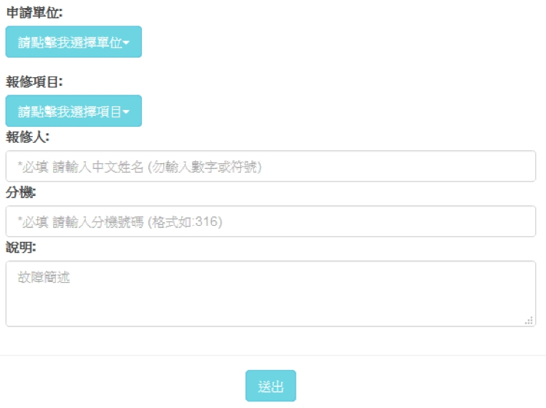
1
2
3
4
點擊 資訊室
報修資訊設備
鍵入維修資料
點擊送出
報修成功
資訊設備報修單
資訊室
>報修資訊設備
>查詢維修進度
送出
系統訊息
報修成功 2018-08-29 上午 10:00:00
確定

Slide 11
工作班預約派工單
岡山榮家資訊系統
隱藏邊框
資訊室公告
Login
申請單位: 報修人: 報修人分機:
秘書室
>新增每月工作管制表
>查詢工作管制表
育樂堂(一隊)
黃智鐸
316
衣櫃
書桌
椅子
門
門鎖
床
窗戶
熱水
馬桶
水龍頭
蓮蓬頭
電燈
冷氣
監視器
電梯
呼叫器
飲水機
其他
正副首長行程表
相關連結
資訊室
>報修資訊設備
>查詢維修進度
秘書室
保健組
輔導室
人事室
主計室
政風室
育樂堂(一隊)
育豐堂(二隊)
育興堂(三隊)
育善堂(四隊)
育愛堂(五隊)
育智堂(六隊)
新增項目
刪除項目
時間 工作項目 地點 主持人 參加人員 承辦人
水電班
>填寫派工單
>查詢維修進度
秘書室主任
主計室代表
政風室代表
2018-08-29
星期四
08:45 ~ 09:45
維修項目1
供膳食材不定期查驗
聯廚
副主任
曾慶華
報修項目: 報修地點或房號: 說明:
2018-08-29
星期四
10:45 ~ 11:30
成功
輔導組組長薛文婷
拜會高雄客運公司
高雄客運(鳳山區)
家主任
薛文婷
系統操作
門鎖
6200左邊房
後門門鎖壞掉
2018/8/29 上午 10:13:31 新增成功
…….
確定
各組室(堂隊)會議、活動
維修項目5
時間 工作項目 地點 主持人 參加人員 承辦人
報修項目: 報修地點或房號: 說明:
2018-08-29
星期四
10:45 ~ 11:30
養樂多變裝秀
育智堂多功能教室
育智堂
住民
鍾佩容
冷氣
餐廳
堂長
冷氣不涼
2018-08-29
星期四
14:00 ~ 13:30
競賽—打高爾夫球比賽
育智堂多功能教室
堂長
育智堂
住民
鍾佩容
送出

Slide 12





岡山榮家資訊系統
隱藏邊框
資訊室公告
水電班維修進度查詢
Login
秘書室
>新增每月工作管制表
>查詢工作管制表
正副首長行程表
相關連結
資訊室
>報修資訊設備
>查詢維修進度
時間 工作項目 地點 主持人 參加人員 承辦人
單位 報修人 報修項目 地點 備註 報修時間 受理狀態 單位維修確認
水電班
>填寫派工單
>查詢維修進度
秘書室主任
主計室代表
政風室代表
2018-08-29
星期四
08:45 ~ 09:45
供膳食材不定期查驗
聯廚
副主任
2018/8/29
上午
10:13:31
曾慶華
育樂堂
黃智鐸
門鎖
6200
查看
尚未受理
2018-08-29
星期四
10:45 ~ 11:30
高雄客運(鳳山區)
家主任
輔導組組長薛文婷
薛文婷
拜會高雄客運公司
系統操作
尚未受理
已修繕完畢
水電班處理中
備料中
已委託工作班處理中
已委託廠商處理中
尚未修繕、尚未確認
已修繕完畢、單位尚未確認
已修繕完畢、單位確認完畢
各組室(堂隊)會議、活動
時間 工作項目 地點 主持人 參加人員 承辦人
2018-08-29
星期四
10:45 ~ 11:30
養樂多變裝秀
育智堂多功能教室
育智堂
住民
鍾佩容
堂長
2018-08-29
星期四
14:00 ~ 13:30
競賽—打高爾夫球比賽
育智堂多功能教室
堂長
育智堂
住民
鍾佩容

Slide 13
岡山榮家資訊系統
隱藏邊框
資訊室公告
Login
秘書室
>新增每月工作管制表
>查詢工作管制表
Login
正副首長行程表
相關連結
資訊室
>報修資訊設備
>查詢維修進度
時間 工作項目 地點 主持人 參加人員 承辦人
水電班
>填寫派工單
>查詢維修進度
秘書室主任
主計室代表
政風室代表
2018-08-29
星期四
08:45 ~ 09:45
Account
供膳食材不定期查驗
聯廚
副主任
曾慶華
輸入帳號
2018-08-29
星期四
10:45 ~ 11:30
高雄客運(鳳山區)
家主任
輔導組組長薛文婷
薛文婷
拜會高雄客運公司
系統操作
Password
輸入密碼
Login
各組室(堂隊)會議、活動
時間 工作項目 地點 主持人 參加人員 承辦人
2018-08-29
星期四
10:45 ~ 11:30
養樂多變裝秀
育智堂多功能教室
育智堂
住民
鍾佩容
堂長
2018-08-29
星期四
14:00 ~ 13:30
競賽—打高爾夫球比賽
育智堂多功能教室
堂長
育智堂
住民
鍾佩容

Slide 14

岡山榮家資訊系統
水電班確認
隱藏邊框
資訊室公告
Login
審核
秘書室
>新增每月工作管制表
>查詢工作管制表
報修項目:
正副首長行程表
相關連結
資訊室
>報修資訊設備
>查詢維修進度
門鎖
時間 工作項目 地點 主持人 參加人員 承辦人
報修人 報修項目 地點 報修時間 受理狀態 維修確認
水電班
>填寫派工單
>查詢維修進度
>水電維修確認
2018-08-29
星期四
08:45 ~ 09:45
地點:
秘書室主任
主計室代表
政風室代表
!
聯廚
2018/8/29
上午
10:13:31
黃智鐸
供膳食材不定期查驗
副主任
已維修完畢
曾慶華
門鎖
6200左邊房
育樂堂
2018-08-29
星期四
10:45 ~ 11:30
備註:
輔導組組長薛文婷
拜會高雄客運公司
高雄客運(鳳山區)
家主任
薛文婷
系統操作
確認成功!
報修人 報修項目 地點 報修時間 受理狀態 維修確認
確認維修?
後門門鎖壞掉
確定
取消
確定
審核:
各組室(堂隊)會議、活動
已修繕完畢
時間 工作項目 地點 主持人 參加人員 承辦人
2018-08-29
星期四
10:45 ~ 11:30
維修確認通過
育智堂
住民
養樂多變裝秀
育智堂多功能教室
堂長
取消
鍾佩容
2018-08-29
星期四
14:00 ~ 13:30
競賽—打高爾夫球比賽
育智堂多功能教室
堂長
育智堂
住民
鍾佩容

Slide 15
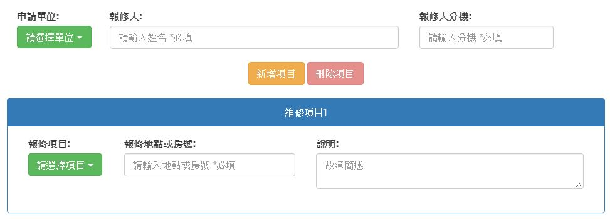
1
2
3
4
點擊 水電班
填寫派工單
鍵入維修資料
點擊送出
報修成功
工作班預約派工單
水電班
>填寫派工單
>查詢維修進度
成功
送出
2018/8/29 上午 10:13:31 新增行程成功
確定
送出

Slide 16

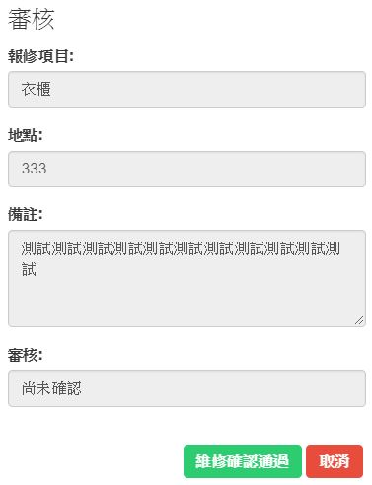
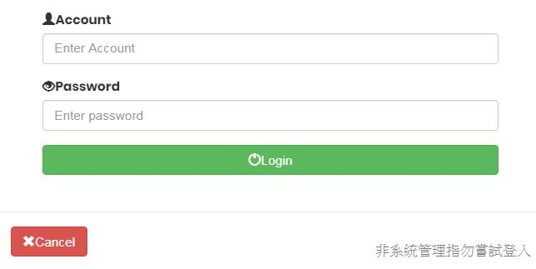
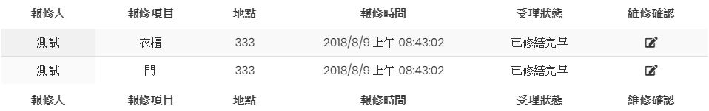
1
2
3
4
5
點擊 首頁右上角
Login
登入(各單位帳號)
點擊 水電班
水電維修確認
點擊
水電維修確認
右側 維修確認
點擊 維修確認通過
成功
Login
水電班
>填寫派工單
>查詢維修進度
>水電維修確認
Login
確認成功
水電維修確認
確定
維修確認通過

Slide 17



管理模式
岡山榮家資訊系統
隱藏邊框
資訊室公告
Login
資料庫ID:
建檔時間:
工作預定表管理
秘書室
>新增每月工作管制表
>查詢工作管制表
2982340
2018 -08-22 上午 9:30:58
預計結束時間:
正副首長行程表
相關連結
時間:
資訊室
>報修資訊設備
>查詢維修進度
10:30
2018 -08-29 星期三 9:30
搜尋
時間 工作項目 地點 主持人 參加人員 承辦人
水電班
>填寫派工單
>查詢維修進度
工作項目:
刪除
2018-08-29
星期四
08:45 ~ 09:45
供善不定時檢查
秘書室主任
主計室代表
政風室代表
編輯
供膳食材不定期查驗
聯廚
副主任
曾慶華
時間 工作項目 地點 主持人 參加人員 承辦人 分類 操作
地點:
秘書室主任
主計室代表
政風室代表
2018-08-29
星期四
10:45 ~ 11:30
輔導組組長薛文婷
管理頁面
>秘書室管理
>水電班管理
2018-08-30
星期三
08:45 ~ 09:45
高雄客運(鳳山區)
聯廚
副主任
曾慶華
未審核
供膳食材不定期查驗
家主任
薛文婷
聯廚
拜會高雄客運公司
系統操作
主持人:
2018-09-01
星期三
10:45 ~ 11:30
高雄客運(鳳山區)
輔導組組長薛文婷
薛文婷
未審核
副主任
拜會高雄客運公司
家主任
參加人員:
2018-09-02
星期三
10:45 ~ 11:30
競賽 誰是高手
育智堂
住民
秘書室主任 主計室代表 政風室代表
育智堂多功能教室
鍾佩容
各組室(堂隊)會議、活動
未審核
堂長
承辦人:
2018-09-09
星期三
14:00 ~ 13:30
曾慶華
育智堂
住民
時間 工作項目 地點 主持人 參加人員 承辦人
競賽—打高爾夫球比賽
育智堂多功能教室
堂長
鍾佩容
未審核
審核:
2018-08-29
星期四
10:45 ~ 11:30
正副首長行程
育智堂
住民
養樂多變裝秀
育智堂多功能教室
未審核
鍾佩容
堂長
時間 工作項目 地點 主持人 參加人員 承辦人 分類 操作
正副首長行程
各組（堂隊）會議、活動
2018-08-29
星期四
14:00 ~ 13:30
競賽—打高爾夫球比賽
育智堂多功能教室
堂長
育智堂
住民
鍾佩容
送出

Slide 18
岡山榮家資訊系統
隱藏邊框
資訊室公告
Login
秘書室
>新增每月工作管制表
>查詢工作管制表
正副首長行程表
相關連結
資訊室
>報修資訊設備
>查詢維修進度
時間 工作項目 地點 主持人 參加人員 承辦人
水電班
>填寫派工單
>查詢維修進度
秘書室主任
主計室代表
政風室代表
2018-08-29
星期四
08:45 ~ 09:45
供膳食材不定期查驗
聯廚
副主任
曾慶華
管理頁面
>秘書室管理
>水電班管理
2018-08-29
星期四
10:45 ~ 11:30
高雄客運(鳳山區)
家主任
輔導組組長薛文婷
薛文婷
拜會高雄客運公司
系統操作
各組室(堂隊)會議、活動
時間 工作項目 地點 主持人 參加人員 承辦人
2018-08-29
星期四
10:45 ~ 11:30
養樂多變裝秀
育智堂多功能教室
育智堂
住民
鍾佩容
堂長
2018-08-29
星期四
14:00 ~ 13:30
競賽—打高爾夫球比賽
育智堂多功能教室
堂長
育智堂
住民
鍾佩容

Slide 19
岡山榮家資訊系統
編輯
隱藏邊框
資訊室公告
Login
水電班維修進度管理
資料庫ID:
13691807
秘書室
>新增每月工作管制表
>查詢工作管制表
回報狀態:
尚未受理
水電班處理中
正副首長行程表
相關連結
資訊室
>報修資訊設備
>查詢維修進度
報修單位:
已修繕完畢
水電班處理中
備料中
已委託工作班處理中
已委託廠商處理中
時間 工作項目 地點 主持人 參加人員 承辦人
育樂堂
單位 報修人 報修項目 地點 備註 報修時間 受理狀態 操作
水電班
>填寫派工單
>查詢維修進度
時間:
秘書室主任
主計室代表
政風室代表
2018-08-29
星期四
08:45 ~ 09:45
供膳食材不定期查驗
聯廚
副主任
2018/8/29
上午
10:13:31
曾慶華
查看
水電班處理中
門鎖
2018/8/29上午10:13:31
尚未受理
育樂堂
黃智鐸
6200
2018-08-29
星期四
10:45 ~ 11:30
報修人:
輔導組組長薛文婷
管理頁面
>秘書室管理
>水電班管理
拜會高雄客運公司
高雄客運(鳳山區)
家主任
薛文婷
黃智鐸
系統操作
報修項目:
門鎖
報修地點:
6200左邊房
各組室(堂隊)會議、活動
備註:
後門門鎖壞掉
時間 工作項目 地點 主持人 參加人員 承辦人
2018-08-29
星期四
10:45 ~ 11:30
養樂多變裝秀
育智堂多功能教室
育智堂
住民
鍾佩容
堂長
2018-08-29
星期四
14:00 ~ 13:30
競賽—打高爾夫球比賽
育智堂多功能教室
更新
取消
育智堂
住民
鍾佩容
堂長

Slide 20
岡山榮家資訊系統
隱藏邊框
資訊室公告
Login
秘書室
>新增每月工作管制表
>查詢工作管制表
正副首長行程表
相關連結
資訊室
>報修資訊設備
>查詢維修進度
時間 工作項目 地點 主持人 參加人員 承辦人
水電班
>填寫派工單
>查詢維修進度
秘書室主任
主計室代表
政風室代表
2018-08-29
星期四
08:45 ~ 09:45
供膳食材不定期查驗
聯廚
副主任
曾慶華
管理頁面
>秘書室管理
>水電班管理
2018-08-29
星期四
10:45 ~ 11:30
高雄客運(鳳山區)
家主任
輔導組組長薛文婷
薛文婷
拜會高雄客運公司
系統操作
各組室(堂隊)會議、活動
時間 工作項目 地點 主持人 參加人員 承辦人
2018-08-29
星期四
10:45 ~ 11:30
養樂多變裝秀
育智堂多功能教室
育智堂
住民
鍾佩容
堂長
2018-08-29
星期四
14:00 ~ 13:30
競賽—打高爾夫球比賽
育智堂多功能教室
堂長
育智堂
住民
鍾佩容

Slide 21



1
2
3
解決共用區
改善報修流程
自動生產
目的
使用者開起同一檔案
水電班
資訊室
每日工作預定表

Slide 22


10.10.108.214:666/index.aspx
利用神網系統派發
(建議使用 Chrome瀏覽器)
連結

Slide 23
Q&A

Slide 24
Thank you for coming

